Slide 1

HỌC PHẦN: XỬ LÝ ẢNH VÀ THỊ GIÁC MÁY TÍNH
Đề tài số 2: Xây dựng hệ thống nhận diện màu sắc bằng Pandas và OpenCV
Nhóm 6

Slide 2
Chương 1. Giới thiệu đề tài
1.1 Bối cảnh và lý do chọn đề tài:
1.2 Mục tiêu đề tài:
Nhận diện màu sắc đóng vai trò quan trọng trong các lĩnh vực như trí tuệ nhân tạo, thị giác máy tính, thời trang, y tế, và sản xuất công nghiệp.
Nhu cầu tự động hóa và cải tiến quy trình dựa trên phân tích màu sắc ngày càng tăng.
Xây dựng hệ thống trích xuất và phân tích màu sắc từ hình ảnh với độ chính xác cao, ứng dụng vào phân loại sản phẩm, hỗ trợ thiết kế và người khiếm thị.
Tích hợp OpenCV (xử lý ảnh) và Pandas (phân tích dữ liệu) để tạo ra hệ thống linh hoạt và hiệu quả.
1.3 Ý nghĩa:
Giải quyết bài toán thực tế liên quan đến màu sắc.
Nâng cao hiểu biết về kỹ thuật xử lý dữ liệu và hình ảnh, góp phần vào ứng dụng công nghệ trong nhiều lĩnh vực.

Slide 3


Chương 2. Thiết kế hệ thống
Các thư viện sử dụng trong bài
Numpy - Numerical Python
OpenCV - Open Source Computer Vision Library
Định nghĩa: Thư viện Python quan trọng, hỗ trợ thao tác dữ liệu số và thực hiện các phép toán toán học phức tạp.
Ưu điểm nổi bật:
Làm việc với mảng đa chiều (arrays) và ma trận.
Cung cấp các hàm toán học, thống kê và biểu đồ hóa linh hoạt.
Tối ưu hóa xử lý dữ liệu lớn, hiệu quả và dễ dàng.
Ứng dụng: Phổ biến trong khoa học dữ liệu, xử lý ảnh, thị giác máy tính và toán học.
Vai trò: Thành phần quan trọng trong hệ sinh thái các thư viện tính toán của Python.
Định nghĩa: Thư viện Python quan trọng, hỗ trợ thao tác dữ liệu số và thực hiện các phép toán toán học phức tạp.
Ưu điểm nổi bật:
Làm việc với mảng đa chiều (arrays) và ma trận.
Cung cấp các hàm toán học, thống kê và biểu đồ hóa linh hoạt.
Tối ưu hóa xử lý dữ liệu lớn, hiệu quả và dễ dàng.
Ứng dụng: Phổ biến trong khoa học dữ liệu, xử lý ảnh, thị giác máy tính và toán học.
Vai trò: Thành phần quan trọng trong hệ sinh thái các thư viện tính toán của Python.

Slide 4


Chương 2. Thiết kế hệ thống
Các thư viện sử dụng trong bài
CSV - Comma Separated Values
Pandas
Khái niệm: CSV (Comma Separated Values) là định dạng lưu trữ dữ liệu bảng. Thư viện CSV hỗ trợ đọc, ghi, và tùy chỉnh tệp CSV.
Tính năng: Đọc/ghi tệp dạng danh sách hoặc từ điển, tùy chỉnh dấu phân cách (delimiter) và định dạng.
Ưu điểm: Đơn giản, dễ dùng, tích hợp sẵn trong Python.
Hạn chế: Không phù hợp với dữ liệu lớn hoặc phức tạp.
Ứng dụng: Xử lý dữ liệu bảng, phân tích và chuyển đổi dữ liệu giữa các hệ thống.
Khái niệm: Pandas là thư viện Python mã nguồn mở, hỗ trợ xử lý dữ liệu dạng bảng (DataFrame) và chuỗi thời gian (Series), linh hoạt và hiệu quả.
Tính năng nổi bật:
Quản lý dữ liệu dạng bảng và chuỗi thời gian, xử lý dữ liệu thiếu
Đọc/ghi từ CSV, Excel, SQL, JSON
hỗ trợ lọc, nhóm, xoay dữ liệu và phân tích chuỗi thời gian.
Ứng dụng
Tiền xử lý, phân tích, trực quan hóa dữ liệu.
Phân tích tài chính, báo cáo kinh doanh.
Xử lý ảnh và metadata hình ảnh (kết hợp OpenCV).

Slide 5

Chương 3. XÂY DỰNG HỆ THỐNG

Slide 6
3.1 Phương pháp nhận diện màu sắc
Hệ thống nhận diện màu sắc được thực hiện qua các bước:
Lấy dữ liệu từ camera: Sử dụng OpenCV để khởi tạo camera, ghi lại hình ảnh với độ phân giải 720x1280 pixels.
Trích xuất giá trị màu HSV: Chuyển đổi không gian màu từ BGR sang HSV bằng “cv2.cvtColor”, giúp phản ánh màu sắc rõ hơn.
Dữ liệu tham chiếu màu sắc: Nạp tệp CSV chứa danh sách màu tham chiếu (Tên màu, mã Hex, giá trị H, S, V) bằng Pandas và tổ chức thành cấu trúc KDTree.
Tìm kiếm màu gần nhất: Dùng KDTree (SciPy) để tìm màu tham chiếu gần nhất với giá trị HSV từ hình ảnh.
Hiển thị giao diện: Vẽ vùng nhận diện màu tại trung tâm khung hình và hiển thị tên màu tương ứng.
Cập nhật theo thời gian thực: Hiển thị thông tin (tên màu, HSV, mã Hex) trực tiếp trên camera với tốc độ cập nhật mỗi 10 khung hình để tránh giật.

Slide 7
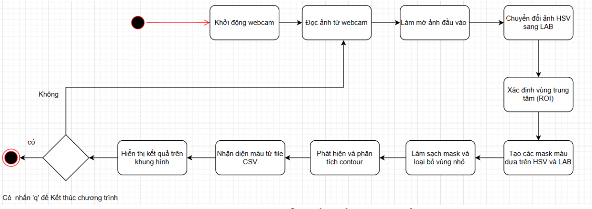
3.2 Mô hình hệ thống đề xuất

Slide 8
3.2.1 Nhập liệu từ camera:
Hệ thống khởi tạo camera bằng OpenCV để thu nhận khung hình trực tiếp. Khung hình được lật ngược (flip) để tạo cảm giác như nhìn vào gương, giúp người dùng dễ dàng thao tác.
3.2.2 Tiền xử lý hình ảnh:
Giá trị màu của điểm trung tâm khung hình được trích xuất từ hình ảnh. Chuyển đổi không gian màu từ BGR sang HSV bằng “cv2.cvtColor”. HSV là không gian màu thuận lợi hơn vì nó tách riêng phần màu sắc (Hue) và độ sáng (Value), giúp nhận diện chính xác hơn.
3.2.3 Tìm kiếm và nhận diện màu sắc:
Giá trị HSV được sử dụng để tìm kiếm trong KDTree, trả về màu sắc gần nhất từ tập dữ liệu tham chiếu. KDTree giúp tăng hiệu quả tính toán, đặc biệt với các tập dữ liệu lớn.
3.2.4 Hiển thị kết quả:
Vẽ một hình vuông tại vùng trung tâm khung hình để chỉ định khu vực nhận diện màu.Tên màu, giá trị HSV, và màu thực tế (theo mã hex) được hiển thị trên màn hình.

Slide 9
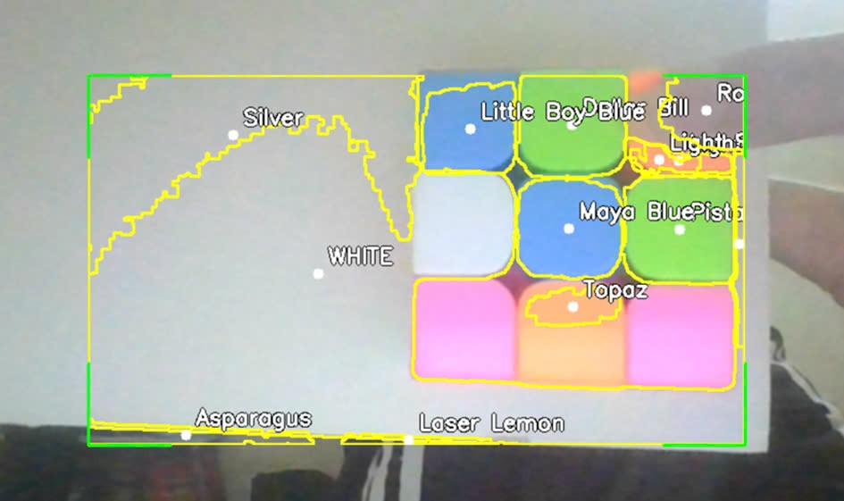
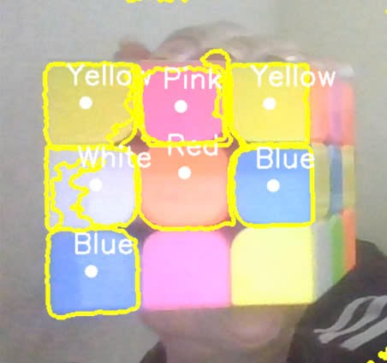
3.3 Kết quả thực nghiệm:

